Slide 1
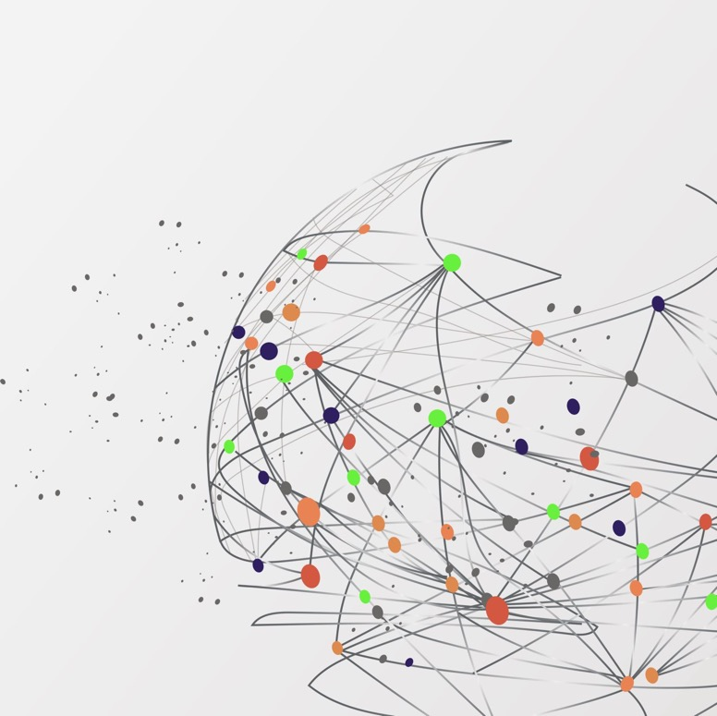
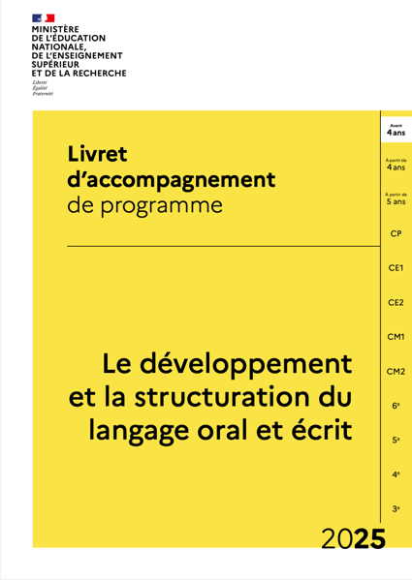
Présentation Livret d'accompagnement pour le développement et la structuration du langage oral et écrit
Pour les enfants de moins de 4 ans

Slide 2
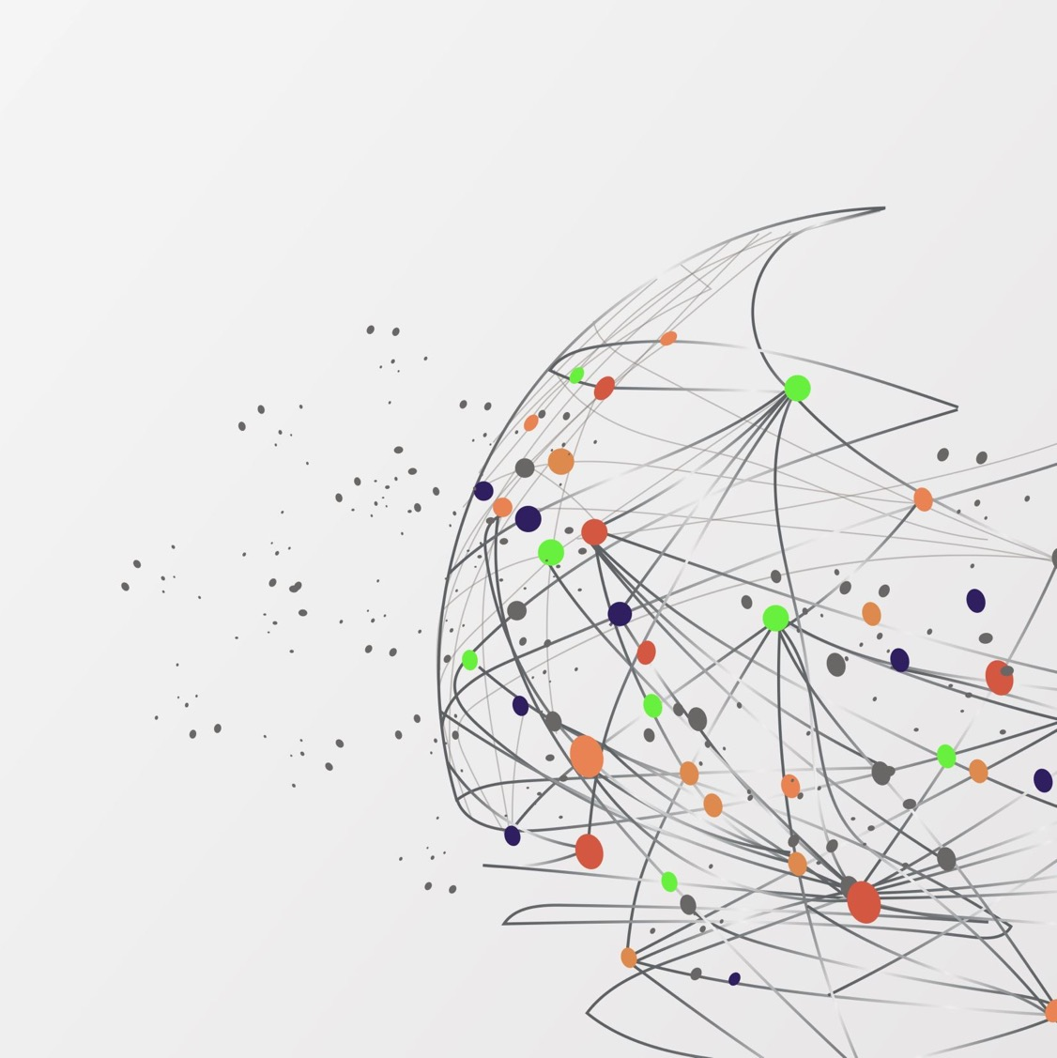
Sommaire du Livret
Enjeux pédagogiques de la maternelle
Recommandations pédagogiques et gestes professionnels associés
Proposition de séquence n°1 : Articuler distinctement des consonnes proches
Proposition de séquence n°2 : Apprendre le geste d'écriture
Proposition de séquence n°3 : Enrichir son vocabulaire

Slide 3

Enjeux pédagogiques de la maternelle
Importance de l'école maternelle dans le parcours scolaire.
Développement du langage oral comme fondement des apprentissages futurs.
Rôle central du professeur dans l'organisation des apprentissages.
Notes:
L’école maternelle constitue une étape décisive dans le parcours scolaire des élèves. Elle a
pour mission de poser les fondations des apprentissages futurs, et plus particulièrement par
le développement du langage oral. Dès la petite-section, les élèves sont invités à comprendre,
s’exprimer et penser grâce à la langue française, langue de scolarisation. Cet apprentissage
progressif permet à chaque élève de construire sa pensée, d’interagir avec les autres et de s’engager
activement dans les situations d’apprentissage.
L’acquisition du vocabulaire, de la syntaxe et la conscience des sons de la langue sont des priorités
qui doivent faire l’objet d’un enseignement structuré, progressif et quotidien. Tous les domaines
d’activité — motricité, arts, exploration du monde, jeux symboliques — sont autant d’occasions
pour apprendre à parler, à écouter, à questionner, à expliquer. Cependant, ces situations doivent
être pensées, guidées et s’inscrire dans le prolongement de temps d’enseignement ciblés qui
permettent la mémorisation du lexique, le réemploi des mots et des structures langagières.
Le professeur joue un rôle central en organisant les apprentissages selon les besoins évalués des
élèves, en s’appuyant sur les apports des sciences cognitives, et en favorisant un climat propice
à l’attention, à la motivation et à la mémorisation. L’observation attentive des acquis des élèves
permet à l’enseignant d’adapter ses pratiques et d’organiser des situations d’apprentissage
diversifiées, afin de répondre aux besoins de chacun et ainsi de garantir des premières réussites
scolaires. Ce travail s’inscrit également dans une dynamique collective au sein de l’équipe de
cycle : la concertation entre les professeurs du cycle 1 est essentielle pour assurer la continuité et la
progressivité des apprentissages, de la petite à la grande section.
L’enjeu est clair : développer un langage oral solide et structuré dès la maternelle, condition
essentielle pour préparer efficacement chaque élève à entrer dans l’apprentissage de la lecture et
de l’écriture.

Slide 4
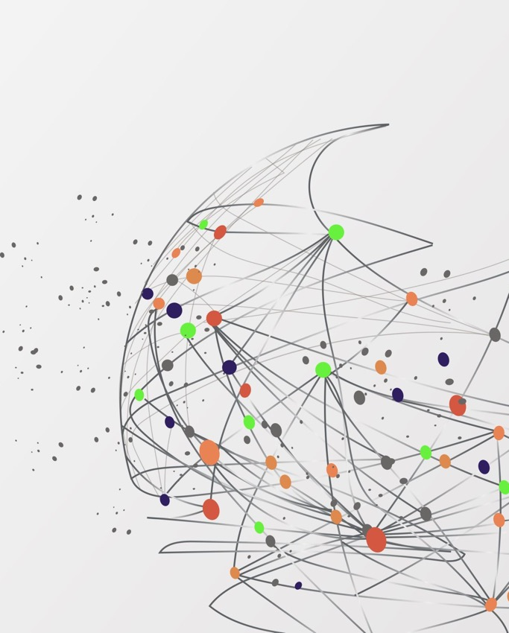
Recommandations pédagogiques
Démarche d'enseignement structuré et progressif.
Importance de l'erreur dans l'apprentissage.
Rôle de la verbalisation par l'élève.
Suivi et évaluation des progrès des élèves.
Notes:
Une démarche d’enseignement structuré et progressif
Les recherches en sciences cognitives montrent que pour apprendre efficacement, les élèves doivent comprendre ce qui est attendu d’eux, identifier les obstacles cognitifs susceptibles de freiner leur progression, et disposer de stratégies adaptées pour les surmonter. L’enseignant joue alors un rôle clé en guidant les élèves, en structurant les savoirs, et en leur fournissant des outils concrets pour réussir. Toutefois, si cette démarche peut s’avérer particulièrement efficace, elle ne peut être mobilisée de manière systématique, quels que soient le contenu ou la situation d’enseignement. Son efficacité repose donc sur une mise en œuvre réfléchie, attentive aux
spécificités de chaque situation d’apprentissage, des contenus enseignés et des profils d’élèves.
Pour que cette approche produise pleinement ses effets, elle doit s’appuyer sur une capacité de l’enseignant à ajuster ses interventions et à différencier ses pratiques. C’est en conjuguant les apports des sciences cognitives avec une fine compréhension des besoins des élèves et une approche pédagogique souple et réactive que l’on crée les conditions d’un apprentissage à la fois efficace et durable.
La démarche d’enseignement illustrée dans les séquences de ce livret, se compose de quatre temps
d’enseignement pour permettre à l’élève de passer de découvertes fortuites à des apprentissages
structurés et transférables :
Temps 1 - Définition des objectifs et mise en réussite
Temps 2 - Mise en activité différenciée des élèves
Temps 3 - Institutionnalisation, retour réflexif
Temps 4 - Automatisation, réinvestissement, transfert
La place de l’erreur
Lorsqu’un élève fait une erreur, il est essentiel de l’aider à l’identifier afin qu’il puisse comprendre la règle sous-jacente et améliorer son raisonnement logique. Le professeur favorise, encourage et accompagne la réflexion de l’élève en lui proposant des rétroactions régulières sur son travail, dans l’intention de l’amener progressivement à identifier ses erreurs.
La place et le rôle de la verbalisation par l’élève
Le professeur encourage et favorise la verbalisation et l’explication des objets d’apprentissage afin d’en assurer une meilleure compréhension et de développer ainsi la capacité à en reconnaitre les règles de fonctionnement. Il peut, par exemple, demander aux élèves de décrire ce qu’ils observent et de justifier leurs réponses
Le suivi et évaluation des progrès des élèves
Suivre régulièrement la progression des élèves dans la compréhension des notions et dans le développement des compétences, non seulement par l’observation directe mais aussi par l’utilisation d’outils d’évaluation, permet d’ajuster les activités en fonction des acquis des élèves, en tenant compte de leurs progrès et de leurs difficultés.
Le professeur d’école maternelle s’appuie utilement sur les évaluations de début de CP pour dégager des priorités en identifiant précisément les compétences et connaissances attendues à l’issue du cycle 1.

Slide 5

Séquence n°1 - Articuler distinctement des consonnes proches
Objectifs :
Distinguer et produire correctement les consonnes proches t/k.
Mémoriser une comptine à gestes riche en consonnes t/k.
Méthodologie : Utilisation de comptines et jeux de langage.
Focus sur les étapes de mémorisation, production correcte et articulation progressive.

Slide 6
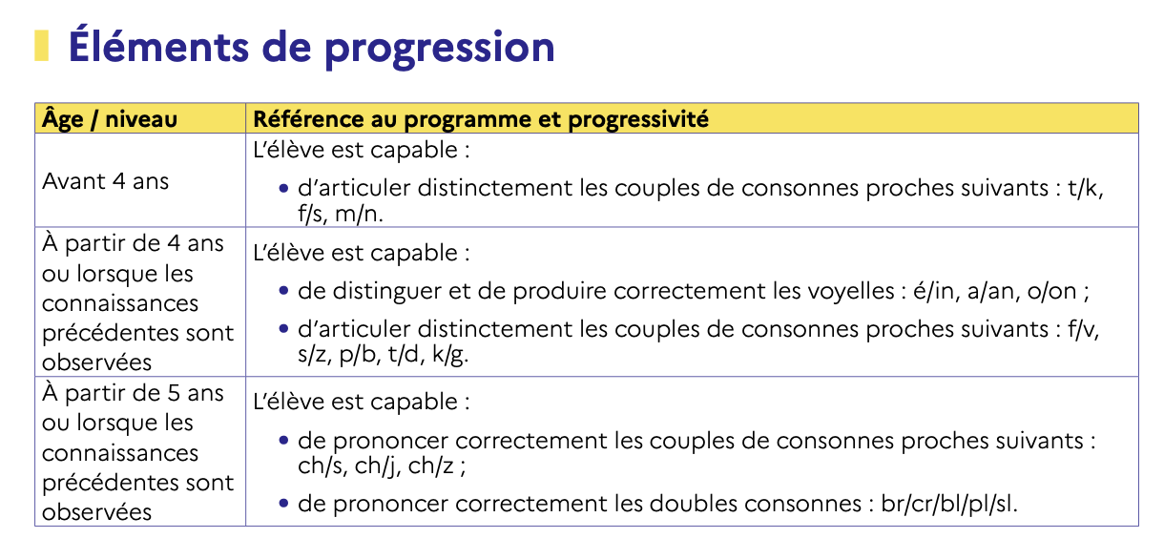
Séquence n°1 - Articuler distinctement des consonnes proches
Notes:
La langue française contient 36 phonèmes. Certains de ces phonèmes sont assez faciles à
articuler (voyelles, consonnes plosives : p, b, t, d, k, g, …) alors que d’autres sont plus complexes :
ch, paires de consonnes (sp, cr, …). Les erreurs occurrentes des jeunes enfants telles que
«pestacle », « crocrodile », « saussure » témoignent de ces difficultés articulatoires.
La progression
d’apprentissage des programmes tient compte de ces difficultés croissantes.

Slide 7
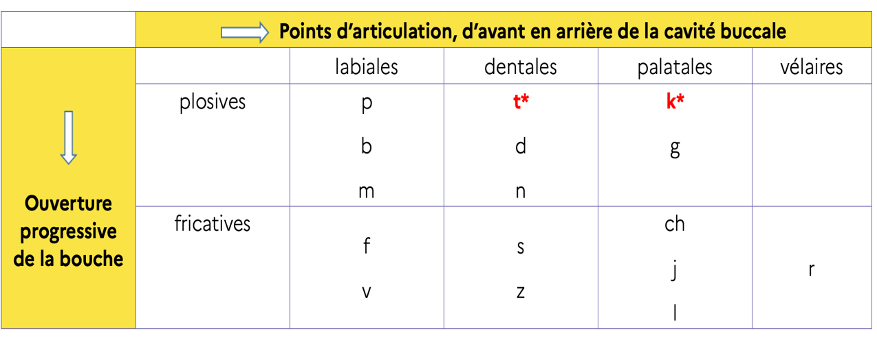
Séquence n°1 - Articuler distinctement des consonnes proches
Eclairage de la recherche
Notes:
Le tableau ci-dessous classe les 16 consonnes du français rangées selon les principes suivants :
•de haut en bas de ce tableau, les consonnes sont prononcées en ouvrant de plus en plus la
bouche ;
•de gauche à droite de ce tableau, le point d’articulation des consonnes se situe de plus en plus en profondeur dans la cavité buccale.
Pour travailler l’acquisition de l’articulation des consonnes dans cette séquence, nous prenons appui sur les « paires distinctives ».
Les paires distinctives « constituent les repères que se donne le linguiste pour déterminer la
phonologie de la langue : elles correspondent aux plus petites variations de sons capables de
déclencher une différence de sens. Ainsi, les paires poule/boule, pull/bulle, pas/bas, pont/bon, …démontrent l’existence de p/b dans la phonologie de notre langue, de même que les paires pas/tas, pont/thon, chapeau/château, … démontrent celle d’une opposition p/t, …
Dans cette séquence nous travaillons avec les paires carte/tarte et cube/tube qui permettent de mettre en évidence l’opposition t/k.
La démarche peut être transposée pour l’articulation d’autres phonèmes proches : f/s, m/n, ...

Slide 8
Séquence n°1 - Articuler distinctement des consonnes proches
Focus 1 - Mémoriser une comptine à gestes riche en consonnes t/k
Modalités : Classe entière.
Déroulement :
Découverte et exploration : Le professeur dit la comptine devant les élèves en l'accompagnant de gestes. (Toc et toc, Monsieur Pouce, es-tu là ? Chut ! Je dors Chut ! Je dors Toc et toc, Monsieur Pouce, es-tu là ? Toc et toc, Monsieur Pouce, es-tu là ? Oui ! je sors ! )
Mise en activité différenciée des élèves : Les élèves répètent la comptine avec le professeur.
Automatisation et réinvestissement : La comptine est répétée à d'autres moments de la journée pour renforcer la mémorisation et l'articulation.
Notes:
On note que la comptine traditionnelle est modifiée : « Toc, Toc, Toc » est transformé en « Toc
et Toc » pour faire sonner le phonème [k] dans la « syllabe » prononcée lors de la liaison. Dans
le cadre scolaire, les comptines sont des jeux de langage que le professeur met au service des
apprentissages. Les professeurs les coupe, les adapte, les transforme afin qu’ils constituent des outils
d’enseignement efficaces.

Slide 9
Séquence n°1 - Articuler distinctement des consonnes proches
Focus 2 - S'entraîner à produire correctement des consonnes proches t/k
Modalités : Travail en petit groupe avec des élèves ayant des difficultés.
Déroulement :
Découverte et exploration : Le professeur utilise des jeux de gestes sur une comptine connue.
Mise en activité différenciée des élèves : Les élèves répètent des variations de la comptine en exagérant les phonèmes t/k.
Automatisation et réinvestissement : Les élèves testent différentes formules pour articuler correctement les consonnes
Notes:
Le professeur pose son poing sur la table, au centre du petit groupe et mime Monsieur Pouce
enfermé dans sa maison (le pouce de la main gauche est replié dans le poing). Les élèves, à tour de
rôle, viennent frapper à la porte de Monsieur Pouce pour tenter de le réveiller en disant : « Toc
et toc, Monsieur Pouce, es-tu là ? ». Parfois le professeur fait en sorte que Monsieur Pouce reste
endormi et il répond « Chut Je dors » et d’autre fois, il mime le réveil de Monsieur Pouce en disant
«Oui ! Je sors ! ».
Mise en activité différenciée :Le professeur transforme la comptine devant les élèves. Il exagère les phonèmes « t » et « k » et les
invite à répéter :
Tac et tac, Monsieur Pouce, es-tu là ?
Tuc et Tuc, Monsieur Pouce, es-tu là ?
Tic et toc, Monsieur Pouce, es-tu là ?
Tic et Tac, Monsieur Pouce, es-tu là ?

Slide 10
Séquence n°1 - Articuler distinctement des consonnes proches
Focus 3 - Articuler progressivement les distinctions entre des mots proches phonologiquement
Modalités : Travail en petit groupe de six élèves.
Matériel : Photos du matériel de la classe et boîtes aux lettres.
Déroulement :
Introduction : Le professeur explique le jeu du facteur.
Mise en activité différenciée des élèves : Les élèves postent des enveloppes dans les boîtes aux lettres correspondantes.
Institutionnalisation et retour réflexif : Le professeur ouvre les boîtes aux lettres pour vérifier et discuter des erreurs.
Notes:
Quatre photos du matériel de la classe (un cube, un tube d’un jeu de construction, une petite
tarte du coin dinette et une carte à jouer). Chaque photo est reproduite en 2 exemplaires (2
photos « cube », 2 photos « tube », 2 photos « tarte », 2 photos « carte »).
Quatre boîtes aux lettres (boîtes à chaussures). Sur chacune sera collée l’une des photos (une
boîte aux lettres « cube », une boîte aux lettres, « tube », une boîte aux lettres « tarte », une boîte
aux lettres « carte »).
Chaque boîte aux lettres est installée dans un espace différent de la classe.
Étape 1 - Mise en activité différenciée des élèves
Le jeu du facteur
Le professeur est assis à une table et distribue une enveloppe à chaque élève. Quatre images
(cube, tube, carte et tarte) sont disposées, bien visibles, au centre de la table.
Le premier élève ouvre son enveloppe sans montrer l’image. Il prononce le mot désigné par
l’image. L’un de ses camarades choisit une image. Le groupe valide.
L’élève poste l’enveloppe dans la boîte aux lettres correspondante.
Le jeu se déroule jusqu’à ce que toutes les enveloppes soient postées.
Étape 2 - Institutionnalisation, retour réflexif
Ouverture des boîtes aux lettres
Le professeur ouvre chaque boîte aux lettres devant les enfants. Il vérifie que dans les enveloppes,
chaque photo correspond bien à la photo collée sur la boîte aux lettres.
En cas d’erreur le professeur verbalise les deux mots en insistant bien sur les consonnes
problématiques.

Slide 11
Séquence n°1 - Articuler distinctement des consonnes proches
Différenciation
Pour parler, l’enfant doit maitriser son appareil vocal : il doit coordonner les mouvements du
larynx, du voile du palais, de la mâchoire, des lèvres, de la langue en synchronisant activités
respiratoire et vocale […]. C’est seulement à 5 mois qu’il va maitriser son activité respiratoire et son
larynx comme un adulte, puis très progressivement (jusqu’à 5 ou 6 ans) qu’il va contrôler sa langue,
son palais, l’ouverture de son pharynx, en synergie avec sa respiration. »
Le professeur veille donc à ce que les élèves qui ont des difficultés à prononcer les consonnes
travaillées aient davantage d’occasion de vivre ces temps de jeux dirigés par le professeur en petit
groupe voire en relation duelle.

Slide 12
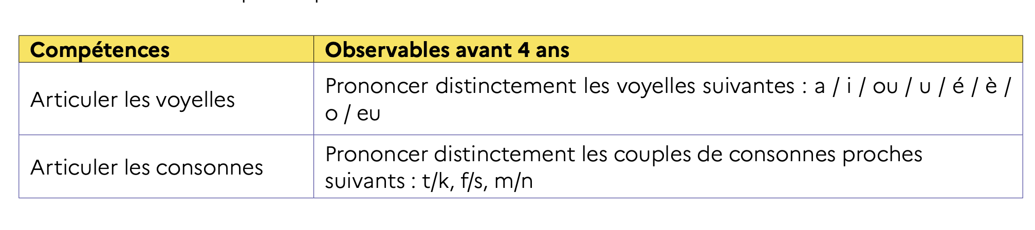
Séquence n°1 - Articuler distinctement des consonnes proches
Evaluation modalités et exemples
Il ne s’agit pas de concevoir une évaluation spécifique systématique mais plutôt d’être attentif au quotidien à la manière dont chacun s’exprime et d’écouter les énoncés produits en ayant quelques attendus en mémoire pour repérer les réussites

Slide 13
Séquence n°2 : Apprendre le geste d'écriture
Objectifs
Participer aux activités de motricité générale, de motricité fine et aux exercices de graphisme.
Guider son geste par le regard lorsque l'élève trace ou écrit.
Prendre des repères spatiaux sur le support utilisé pour tracer.
Explorer, observer différents tracés et verbaliser les gestes nécessaires à leur réalisation.
Compétences motrices, perceptives et cognitives.
Étapes de découverte, observation, analyse et entraînement.
Notes:
Les programmes de 2024 pour le cycle 1 et le cycle 2, mettent l’accent sur l’importance prioritaire du
geste d’écriture (BOENJS du 31 octobre 2024) :
Au cycle 1 : «
L’apprentissage du geste d’écriture est en effet primordial et se construit progressivement
dès la petite section. Il recouvre l’ensemble des processus qui sont à l’œuvre pour écrire, du moment
où l’élève s’apprête à prendre le crayon jusqu’au moment où il écrira en cursive.»
Au cycle 2 : « Par un enseignement structuré, explicite, progressif, et en relation avec toutes les
autres composantes de l’enseignement du français (l’expression orale, la lecture, la grammaire et le
vocabulaire), les élèves acquièrent peu à peu les moyens d’une écriture dont le geste se fluidifie. »

Slide 14
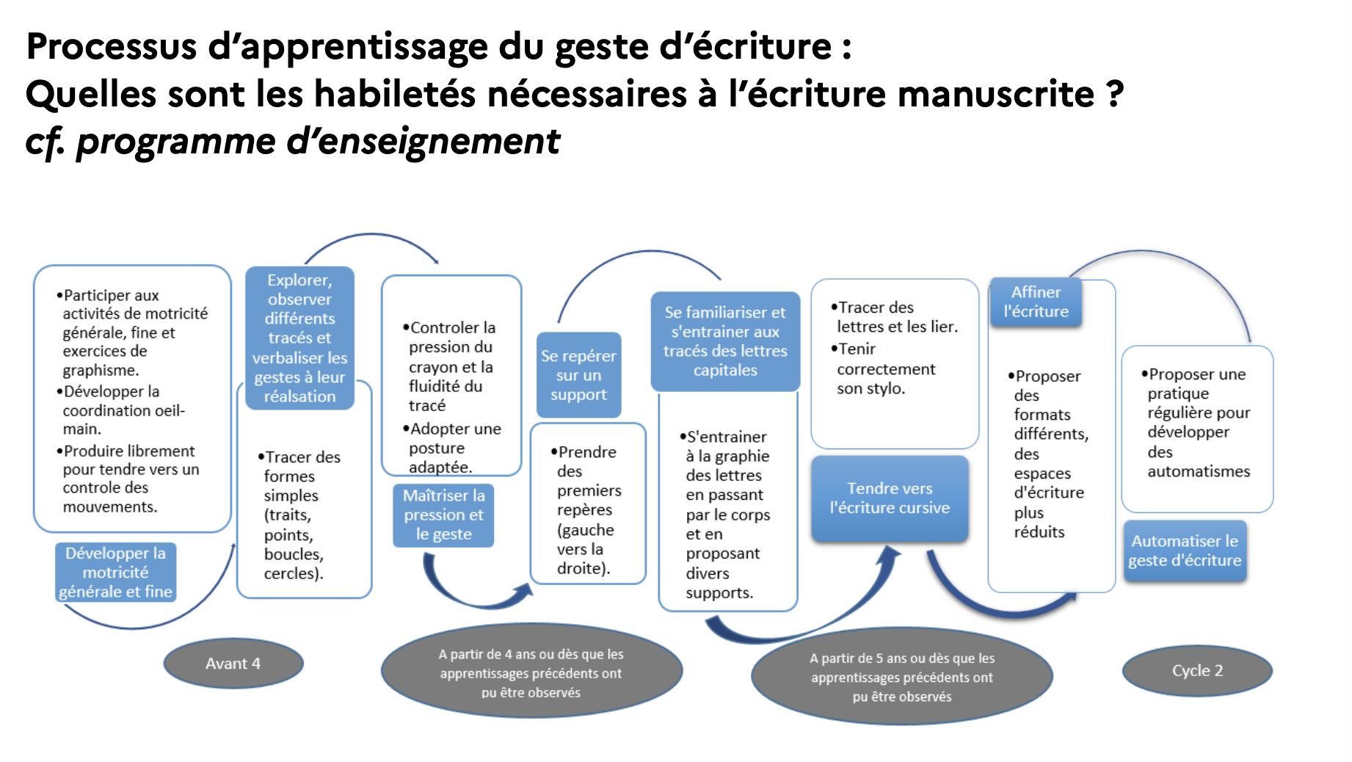
Séquence n°2 : Apprendre le geste d'écriture

Slide 15
Séquence n°2 : Apprendre le geste d'écriture
Éclairage de la recherche
Selon Florence Bara et Édouard Gentaz, l’enseignement qui prépare au geste d’écriture est transversal : il développe des compétences motrices, perceptives et cognitives :
Les compétences motrices se développent et se renforcent à partir de séances de motricité globale permettant à l’élève de prendre conscience de ses articulations, de séances axées sur la motricité fine permettant à l’élève d’affiner et de préciser sa dextérité, de séances de découvertes et d’expérimentations de différents tracés, dans des directions différentes avec des outils et des formats variés.
Les compétences perceptives se développent et se renforcent au travers d’observations de l’environnement proche, de productions artistiques, de descriptions, de prises de repères spatiaux permettant à l’élève de découvrir que les dessins, graphismes et écrits l’entourent.
Les compétences cognitives : se développent et se renforcent grâce à l’attention sur les tâches à réaliser, la représentation mentale de la forme ou de la lettre à tracer puis du mot à écrire, ainsi que par l’accompagnement du professeur dans l’anticipation et la verbalisation du geste.
La dextérité manuelle fait partie des prérequis de l’écriture. Cette dextérité est la capacité à réaliser des mouvements habiles, précis, dissociés, rapides, utilisant la main et les doigts.
Le dessin, le graphisme et l’écriture sont des activités différentes dans l’intention et la manière de faire. Elles ont néanmoins, des points communs : elles sont de nature grapho-motrice et nécessitent chacune, une bonne tenue du l’outil scripteur.
Notes:
Tout au long de l’école maternelle, à leur rythme, les élèves développent des compétences motrices, perceptives et cognitives leur permettant une maitrise plus affirmée de leur geste d’écriture.
Ce geste va s’affiner pour tendre vers une écriture plus rapide et fluide qui facilitera à l’entrée en CP les activités de copie, de dictée et de production d’écrits.
Pour ce faire, les élèves apprennent à coordonner les articulations des membres supérieurs, leurs yeux et leur main mobilisés pour guider les gestes, contrôler les tracés et tenir l’outil tout en ayant une posture permettant un confort dans le geste d’écriture.

Slide 16
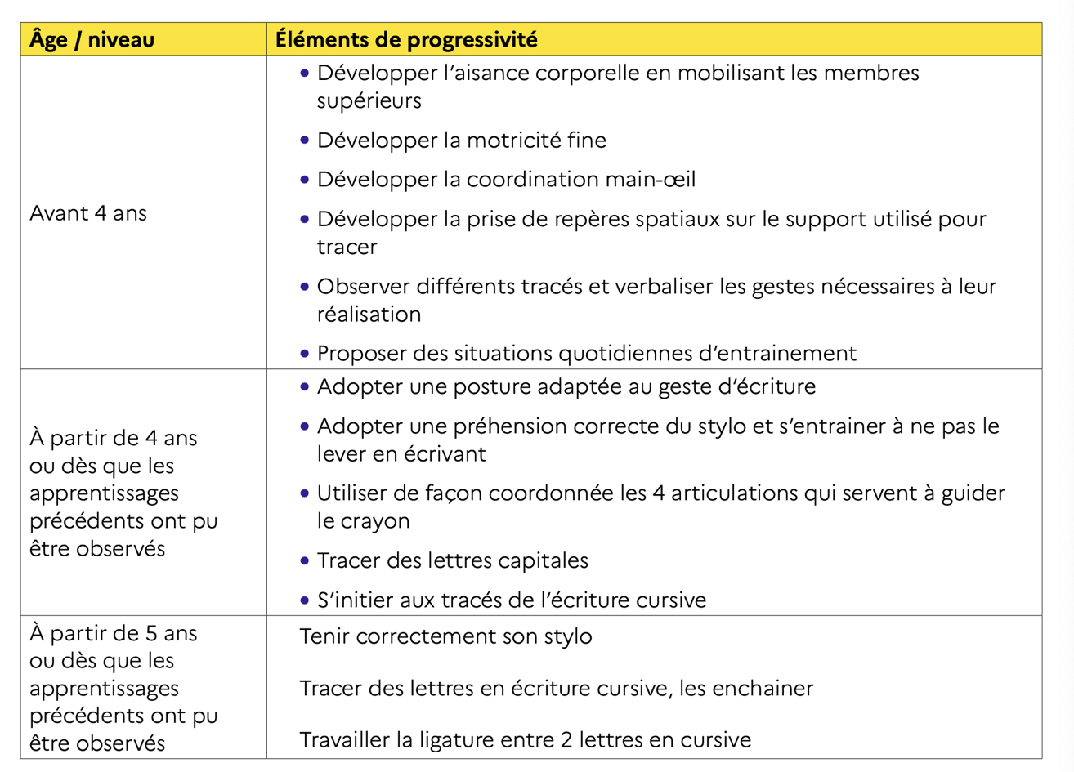
Séquence n°2 : Apprendre le geste d'écriture
Eléments de progression
sur le cycle

Slide 17
Séquence n°2 : Apprendre le geste d'écriture
L’enseignement du geste d’écriture est structuré, planifié et programmé dans l’emploi du temps dès l’entrée à l’école maternelle selon les étapes suivantes :
Découvrir/ Observer – Analyser /S’entrainer – transférer
Progressivité à l’intérieur d’une séquence
Rôle et objectifs du professeur lors de chaque étape
Dire la consigne, l’expliquer en montrant devant les élèves.
S’assurer de la compréhension de la consigne : faire reformuler.
Mobiliser le langage en situation.
Observer, guider, verbaliser les actions des élèves.
Corriger les gestes inadaptés, encourager.
Valoriser les productions.
Évaluer les progrès

Slide 18
Séquence n°2 : Apprendre le geste d'écriture Structure de la Séquence
Compétences motrices
Déroulement :
-Découverte et exploration : Découverte par le corps (Séances quotidiennes de 20 minutes, le matin) et exploration libre des outils (Séances quotidiennes de 15 minutes, l’après-midi, après le temps de sieste)
-Observer, décrire, analyser : Apprendre à coordonner le regard et le geste. (Séances quotidiennes de 15 minutes, le matin)
-S'entraîner, réinvestir, transférer : Développer la motricité fine avec des activités comme la pâte à modeler et les jeux de doigts. (Séances quotidiennes de 15 minutes, le matin)
Notes:
Étape 1 - Découvrir et explorer
Découvrir par le corps. (Séances quotidiennes de 20 minutes, le matin)
Reproduire un mouvement dans l’espace.
Utiliser de façon coordonnée les quatre articulations mobilisées pour tenir et guider le crayon
(Focus 1) :
Laisser une trace avec une partie du corps (main, doigts, pieds).
Varier les supports (terre, sable, ...).
Utiliser du gros matériel pour amplifier le mouvement (foulards, cordes, ballons, ...).
Explorer librement des outils. (Séances quotidiennes de 15 minutes, l’après-midi, après le temps de sieste)
Varier les supports (plans horizontal et vertical).
Varier les outils (objets divers : éponges, bouchons, briques de jeux, ...) sur des supports de tailles différentes.
Dessiner librement avec des crayons en cire de petite taille.
Étape 2 - Observer, décrire, analyser (Séances quotidiennes de 15 minutes, le matin)
Apprendre à coordonner le regard et le geste :
Varier les supports (plans horizontal et vertical).
Varier les outils (objets divers : éponges, bouchons, briques de jeux, ...) sur des supports de tailles
différentes.
Étape 3 - S’entrainer, réinvestir, transférer
Développer la motricité fine. (Séances quotidiennes de 15 minutes, le matin).
Apprendre des jeux de doigts.
Utiliser la pâte à modeler.
Réaliser des activités de laçages, vissage/dévissage.
Enfiler des perles.
Graver dans différentes matières (carton, pâte à modeler, ...).
Déchirer, découper, coller.

Slide 19
Séquence n°2 : Apprendre le geste d'écriture Structure de la Séquence
Compétences perceptives
Déroulement :
-Découverte et identification des repères spatiaux : Faire observer l'environnement et utiliser un album de littérature de jeunesse. (Deux séances de 15 minutes par semaine, le matin)
-Observer, décrire, analyser : Construire des repères spatiaux et remplir une surface. (Deux séances de 15 minutes par semaine, le matin)
S'entraîner, réinvestir, transférer : Réaliser des productions artistiques.
Notes:
Étape1
- Découvrir et identifier des repères spatiaux.(Deux séances de 15 minutes par semaine, le matin)
•Faire observer l’environnement.
•Utiliser un album de littérature de jeunesse comme inducteur de projet.
Étape 2 - Observer/ décrire / analyser
Construire des repères spatiaux (haut et bas). (Deux séances de 15 minutes par semaine, le matin)
•Illustrer le haut en bleu (ciel) et le bas en marron (terre) sur une piste graphique collective.
•Reporter ces repères sur les fiches individuelles des élèves.
•Remplir une surface. (Une séance de 15 minutes par semaine, le matin ou l’après-midi après le temps
de sieste)
•Proposer des petites surfaces à colorier dont le contour est épais.
Varier les supports (première page d’un cahier, illustrations d’une histoire, ...).

Slide 20
Séquence n°2 : Apprendre le geste d'écriture Structure de la Séquence
Compétences cognitives
Déroulement :
-Découverte des formes en salle de motricité : Mettre en mouvement le geste selon la forme travaillée. (Une séance de 15 minutes par semaine, le matin)
-Observer, décrire, analyser : Représenter une situation vécue. (Une séance de 15 minutes par semaine, le matin)
S'entraîner, réinvestir, transférer : Décorer un dessin et réaliser une production artistique. (Séances quotidiennes de 15 minutes, l’après-midi, après le temps de sieste)
Notes:
Étape1
- Découvrir les formes en salle de motricité. (Une séance de 15 minutes par semaine, le matin)
•Mettre en mouvement le geste selon la forme travaillée.
•Représenter avec du gros matériel.
Étape 2 - Observer/ décrire / analyser
Représenter une situation vécue (Focus 2) (Une séance de 15 minutes par semaine, le matin)
•Utiliser du petit matériel (reproduction en volume).
•Reproduire sur fiche (ex. : quadrillage avec des bandes de papier collées).
Étape 3 - S’entrainer, réinvestir, transférer (Séances quotidiennes de 15 minutes, l’après-midi, après le temps de sieste)
•Décorer un dessin, une forme (graphisme décoratif).
•Réaliser une production artistique.

Slide 21
Séquence n°2 : Apprendre le geste d'écriture /Focus 1 Compétences motrices : participer aux activités de motricité générale en identifiant et utilisant les quatre articulations / découvrir avec son corps
Objectifs Moteurs
participer aux activités de motricité générale et utiliser de façon coordonnée les quatre articulations (épaule, coude, poignet, doigts) ;
guider son geste par le regard.
Objectifs langagiers
l’élève répète des mots et des expressions en contexte ;
il s’exprime en mobilisant le langage en situation et le langage d’évocation.
Déroulement
Chaque séance se déroule en 3 temps :
Temps 1 : mise en réussite des élèves (explicitation des objectifs, rappels, démonstration du professeur…)
Temps 2 : mise en activité différenciée des élèves
Temps 3 : bilan des apprentissages réalisés
Modalités Travail : en classe entière dans la salle de motricité et poursuivie en atelier en classe en petits groupes de 4 à 5 élèves.
Matériel
Des foulards ou morceaux de tissu / de la pâte à modeler / des petits objets de la classe (perles, cubes, ...).
Critères de réussite
Les élèves sont capables de mobiliser leur corps et l’utilisent pour respecter une consigne.
Les élèves sont capables de nommer les parties de leur corps.
Les élèves sont capables de réaliser une tâche demandée et de développer de manière progressive leur dextérité manuelle.
Notes:
Temps 1
- Mise en réussite des élèves
Le professeur propose d’évoluer dans l’espace avec un foulard de manière libre puis guidée par des
consignes : Mettre le foulard vers le haut, vers le bas, faire des ronds, des vagues, ... ».
Rôle et objectifs du professeur, spécifiques à ce temps
Réaliser les actions en même temps que les élèves, les verbaliser et nommer également les articulations mobilisées.
Observer, chez chaque élève, l’utilisation dissociée ou combinée des articulations.
Pour aller plus loin : utiliser un tube rigide (rouleau de sopalin ou tube) pour empêcher le mouvement du coude ou du poignet pour prendre conscience des articulations sollicitées.
Temps 2 - Mise en activité différenciée des élèves
Recherche du geste approprié ou du mouvement se rapportant à une action en lien avec l’imitation (épaule : montrer un oiseau dans un arbre, dire bonjour à une personne qui est loin ; coude : mettre le coude sur une table, croiser les bras ; poignet : ouvrir un robinet, tourner une clé, visser-dévisser ; doigts : jouer du piano, de la flute, ...).
Rôle et objectifs du professeur, spécifiques à ce temps
Verbaliser les actions pour permettre aux élèves de les mettre en mots.
Lors d’un autre moment de la journée, en petit groupe, proposer une activité de réinvestissement et d’entrainement avec de la pâte à modeler (idéale pour fortifier la main et tonifier les doigts).
Gymnastique des doigts
• Fermer et ouvrir les mains/ tirer sur les doigts.
•Fermer et ouvrir les mains en alternant une main fermée une main ouverte.
•Taper chaque doigt sur le bord de la table, puis les deux pouces en même temps, puis les deux index.
•Dessiner des lunettes en faisant des ronds pouce index, pouce majeur en ouvrant les mains après chaque lunette.
•Faire toucher successivement le pouce avec l’index, le majeur, l’annulaire et l’auriculaire (cf. comptines et jeux de doigts).
• Faire travailler des gestes utiles (manger sa soupe) ou des signes connus de tous (non, au revoir, ...).
Activité avec de la pâte à modeler
Les élèves étalent la pâte à modeler ; ils cachent 3 petits objets (perles, mosaïque, ...), forment une boule et proposent à un pair de retrouver les objets cachés ; celui-ci doit les retrouver en étirant la boule de pâte à modeler sans toucher la table.
Temps 3 - Bilan des apprentissages réalisés
Ce temps peut avoir lieu à la fin du temps 2, en petits groupes ou sur un temps différé, en demi-classe
ou en classe entière pour comparer les productions des élèves.

Slide 22
Séquence n°2 : Apprendre le geste d'écriture /Focus 2 Compétences cognitives : représenter une situation vécue
Objectifs
Établir des liens entre des gestes, des mouvements vécus en salle de motricité et ses différentes
représentations en classe.
Découvrir, explorer et tracer une forme graphique de base : le trait vertical.
Objectifs langagiers :
le professeur introduit et répète des mots et des expressions en contexte, formule la consigne et expose clairement l’objectif ; il décrit les gestes réalisés par les élèves. Il mobilise le langage d’évocation et en situation ; il permet aux élèves de s’exprimer.
Matériel
À ajuster en fonction du déroulé de la séance (bâtonnets, pailles, pâte à modeler, mousse de fleuriste, briques encastrables, ...).
Pour le temps 2 : piste graphique avec les repères construits au cours de l’étape 2 (nouveau support) sur plan vertical et encres pour le temps 2 / fiches individuelles avec repères « haut » et «bas » (format ½ A3 dans le sens de la longueur et A3) et craies de cire et/ou gros crayons gras pour le temps 3.
Modalités
Travail dirigé par le professeur : les élèves sont répartis en groupes (de 4 à 6 élèves) au sein desquels ils pourront agir individuellement et collectivement selon la situation pédagogique : pour les activités de motricité globale, les groupes sont hétérogènes ; pour des activités de tracés, les groupes sont homogènes. Des groupes d’élèves plus restreints peuvent être constitués (3 élèves)
Critères de réussite
Les élèves sont capables de tracer des traits verticaux en effectuant un geste continu entre deux repères, en partant du haut.
Les élèves sont capables de décrire ce qu’ils font et comment ils font ; ils utilisent le vocabulaire lié à l’activité.
Notes:
Modalités
Travail dirigé par le professeur : les élèves sont répartis en groupes (de 4 à 6 élèves) au sein desquels ils pourront agir individuellement et collectivement selon la situation pédagogique : pour les activités de motricité globale, les groupes sont hétérogènes ; pour des activités de tracés, les groupes sont homogènes. Des groupes d’élèves plus restreints peuvent être constitués (3 élèves) ; les autres élèves seront répartis sur des activités autonomes préparées et organisées par le professeur, en lien avec le
domaine tr
Déroulement
Temps 1- Mise en réussite des élèves
Le professeur réactive les savoirs : il affiche les photographies prises en salle de motricité (cf. 3.1) ; les élèves observent et décrivent ce qu’ils voient : reproduction de la verticalité par des gestes dans l’espace (sans matériel et avec matériel en prolongement du bras). Le professeur présente le petit matériel préparé, le nomme et annonce l’objectif de la séance : utiliser le petit matériel mis à disposition et reproduire les constructions verticales réalisées avec le matériel de motricité.
Temps 2 - Mise en activité différenciée des élèves
Activité 1 : Chaque élève construit individuellement une installation : bâtonnets plantés dans un socle en pâte à modeler, par exemple. À la fin de la séance, les élèves présentent leur travail aux autres et rappellent l’objectif.
Le professeur :
reformule les propos et encourage les élèves à proposer plusieurs solutions à leurs pairs ; élaborer collectivement une banque de photos qui illustrent la consigne (empilements pour faire des tours, ...) ;
verbalise ou étaye la verbalisation des actions par les élèves et observe les procédures.
fait interagir et collaborer les élèves pour que chacun puisse réaliser une installation ;
sollicite les élèves afin qu’ils expriment leurs ressentis en termes de procédures et en lien avec l’objectif visé (plaisir et/ou difficultés rencontrées) ;
rappelle les attendus et valorise les productions ; celles-ci sont prises en photo pour garder une trace qui sera affichée puis conservée dans un outil spécifique consacré au graphisme.
Activité 2 : celle-ci pourra faire l’objet d’une séance différée (soit dans la même journée en fin d’après- midi, soit dans la semaine).
Le professeur s’appuie sur les réalisations précédentes (photographies prises en salle de motricité et en classe) pour énoncer la consigne : réaliser des coulures. il présente le support (piste graphique sur plan vertical avec repères « haut» et «bas ») et le matériel (gros pinceaux souples et encres). Les élèves trempent le pinceau dans une encre, le posent et l’appuient sur le haut de la feuille.
Le professeur verbalise les actions et incite les élèves à décrire ce qui se passe : les coulures forment des lignes verticales.
Temps 3 - Bilan des apprentissages réalisés Ce temps peut avoir lieu à la fin du temps 2, en petits groupes ou sur un temps différé, en demi-
classe ou en classe entière pour comparer les productions des élèves.
Les séances suivantes permettent aux élèves d’explorer et de tracer des traits verticaux : au cours des semaines suivantes, tracer des traits verticaux à l’aide de craies grasses, de gros crayons cire ou autres outils scripteurs pour varier les expérimentations (ajuster la pression sur le support) ; utiliser la piste graphique du temps 4 pour tracer des traits verticaux entre les coulures ainsi que les ½
feuilles A3 et les feuilles A3 avec repères «haut» et «bas » sur plan horizontal.

Slide 23
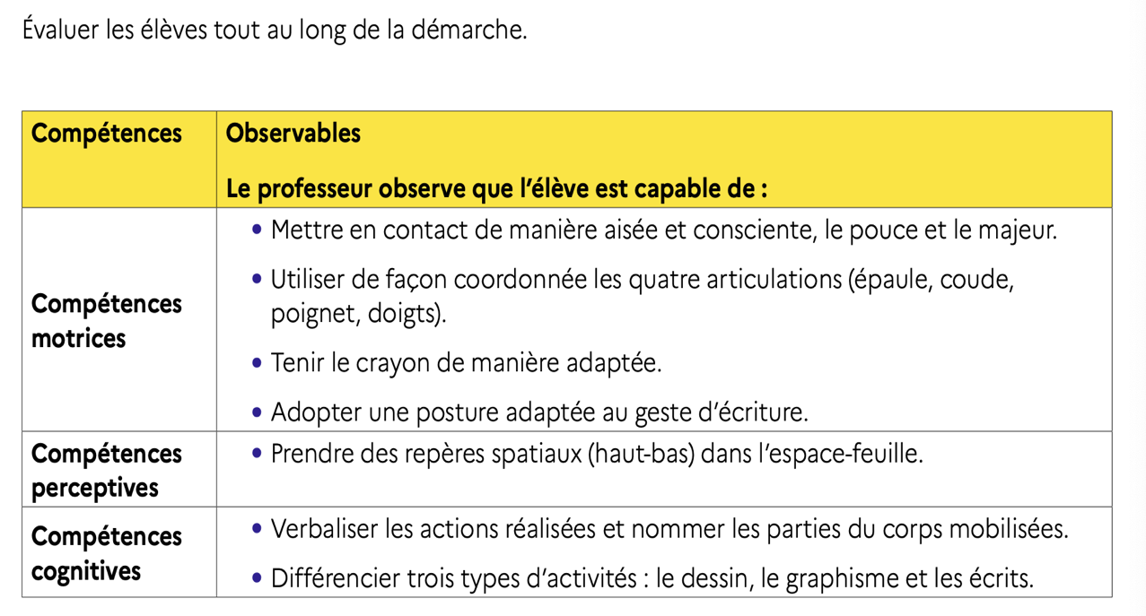
Séquence n°2 : Apprendre le geste d'écriture Evaluation : modalité et exemples /différenciation
Gestes professionnels Différenciation
Lors des différents temps d’apprentissage, le professeur accompagne les élèves dans l’utilisation des outils. Il guide le geste en utilisant le « main à main».
Il multiplie les activités individuelles de motricité fine pour les élèves en difficulté.

Slide 24
Séquence n°3 : Enrichir son vocabulaire
Enseignement prioritaire
Conjoint avec celui de la syntaxe
Explicite, progressif, structuré
Choix des réseaux : univers de référence proche du vécu des élèves et des thématiques dans différents espaces de la classe et situation d’apprentissage
Choix des mots relatifs à des critères de fréquence d’usage
L’équipe pédagogique conçoit une progression de la PS à la GS –précision du corpus de mots (verbes, noms, adjectifs, mots grammaticaux et expressions), et les structures syntaxiques
Certains réseaux sont travaillés et enrichis tout au long du cycle
D’autres sont liés aux projets spécifiques de la classe et doivent être réinvestis tout au long de l’année
Notes:
L’enseignement du vocabulaire est prioritaire dans le programme d’enseignement pour le
développement et la structuration du langage oral et écrit du cycle 1.
Cet enseignement se fait conjointement avec celui de la syntaxe, il doit être explicite, progressif et
structuré. Le professeur accompagne l’élève afin qu’il puisse progressivement passer du langage en
situation au langage d’évocation.
Le choix des réseaux pour les élèves avant 4 ans s’effectue en priorité dans l’univers de référence
proche du vécu des élèves et des thématiques qui les mobilisent dans différents espaces de la
classe et situations d’apprentissage : activités physiques, artistiques, scientifiques, mathématiques,
littéraires, ...
Le choix des mots répond à des critères de fréquence d’usage. À cet âge, les élèves associent
un mot à un objet, une personne, une action, etc. Ces mots appartiennent à toutes les classes
grammaticales.
Ainsi, en amont de la séquence d’apprentissage, l’équipe pédagogique conçoit une progression
de la petite section à la grande section en précisant les corpus de mots (verbes, noms, adjectifs,
mots grammaticaux et expressions) et les structures syntaxiques choisis. Certains réseaux, tel que
celui présenté dans cette ressource, sont travaillés et enrichis tout au long du cycle. D’autres sont
davantage liés aux projets de la classe. Les mots de ces derniers doivent néanmoins être réutilisés et
réinvestis tout au long de l’année.
Les situations d’apprentissage proposées dans cette ressource s’articulent autour du corpus des
vêtements et de l’habillage matérialisé par « l’espace poupées » de la classe. Elles sont transférables
à d’autres corpus en fonction du choix de l’équipe pédagogique.

Slide 25
Séquence n°3 : Enrichir son vocabulaire
Les situations d’apprentissage proposées dans cette ressource s’articulent autour du corpus des
vêtements et de l’habillage matérialisé par « l’espace poupées » de la classe.
Elles sont transférables à d’autres corpus en fonction du choix de l’équipe pédagogique.
Objectifs
Comprendre, mémoriser, réemployer les mots des corpus enseignés.
Organiser les mots en catégorie et en réseau.
Comprendre, mémoriser et réemployer les mots des corpus enseignés.
Structuration du lexique et mémorisation par des activités dédiées.
Utilisation de jeux et d'imagiers pour renforcer le vocabulaire.

Slide 26
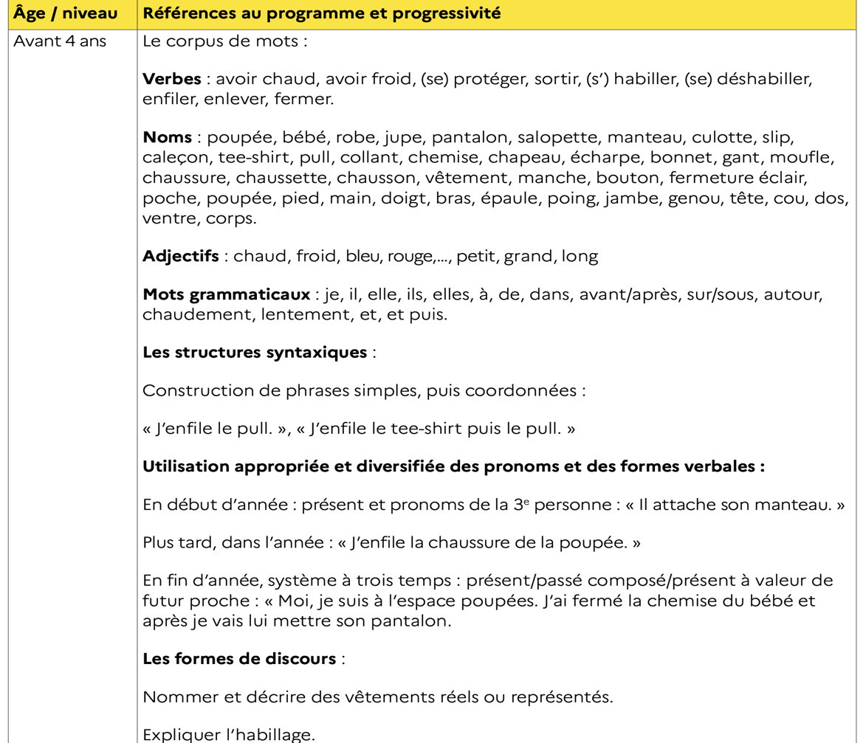
Eléments de progression
Séquence n°3 : Enrichir son vocabulaire

Slide 27
Séquence n°3 : Enrichir son vocabulaire
Éclairage de la recherche
Trois étapes permettent de mémoriser des informations dans le cerveau et surtout, de s’en rappeler :
l’encodage : à partir d’un stimulus visuel, auditif, olfactif, moteur. L’information est traitée pour être mise en mémoire ;
le stockage : l’information est mise en lien avec les connaissances antérieures, pour la faire durer dans le temps. La mémoire stocke les mots en réseau ou en toile. Pour aider au stockage d’un mot nouveau, il est utile de l’associer à des mots synonymes ou appartenant à la même catégorie, à des phrases, ... ;
la récupération : l’information est extraite de la mémoire. C’est une opération complexe qui peut nécessiter l’aide du professeur par une contextualisation, une réactivation des liens avec les autres apprentissages (place du mot, synonyme, ...) ou une activité de reconnaissance (retrouver dans une liste par exemple)

Slide 28
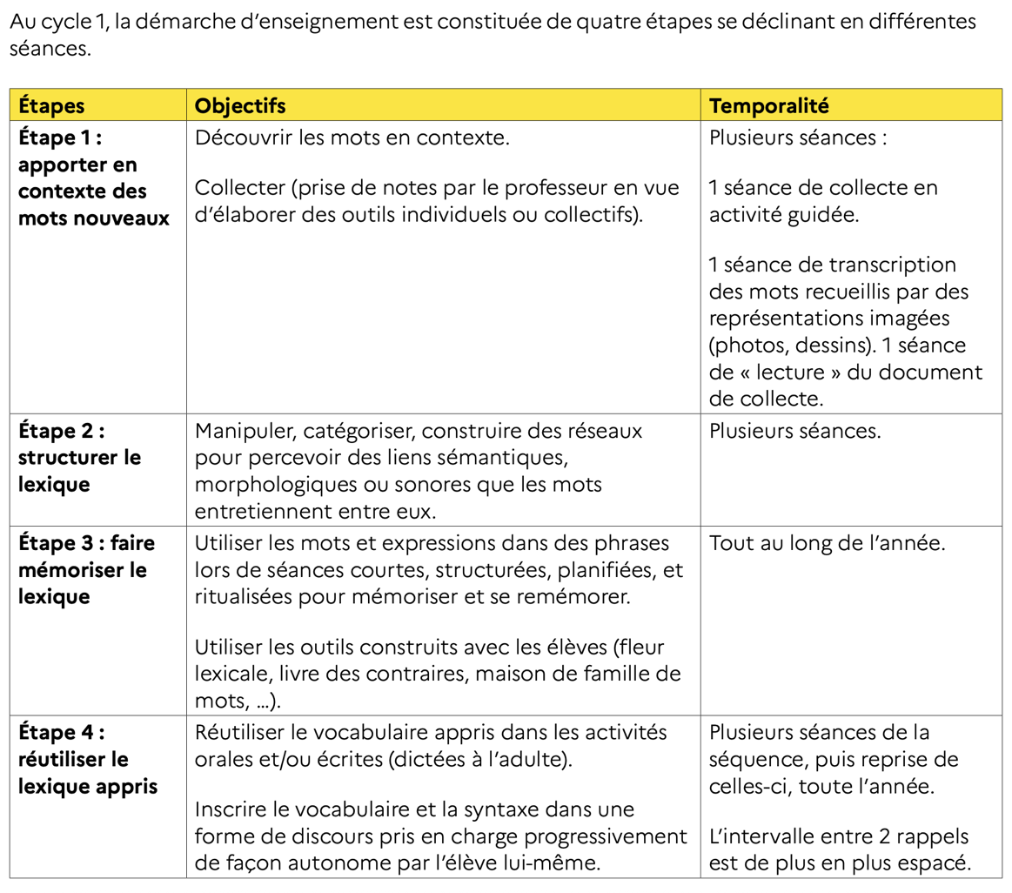
Démarche d’enseignement
Séquence n°3 : Enrichir son vocabulaire

Slide 29
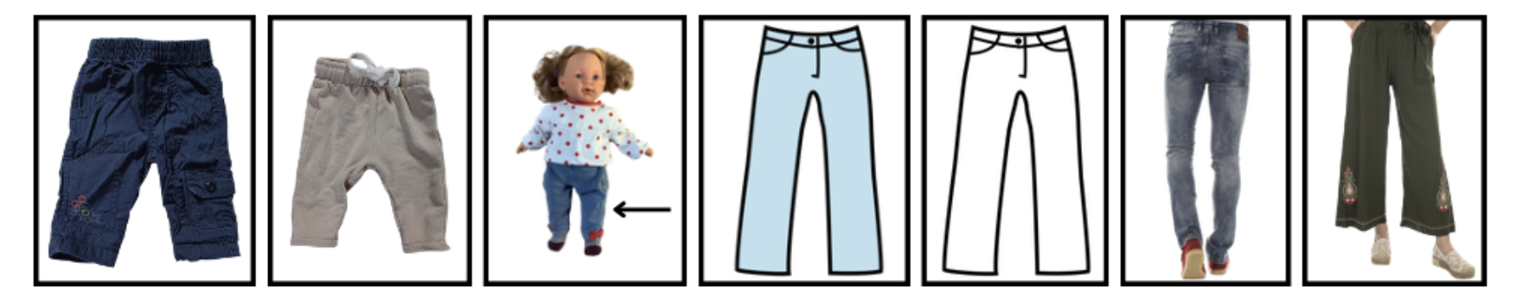
Séquence n°3 : Enrichir son vocabulaire
Étape 1 : Apporter des mots nouveaux
Déroulement :
-Découverte des mots en contexte : Utilisation de l'espace poupées pour travailler le champ lexical des vêtements.
-Collecte et transcription des mots : Les élèves associent des représentations imagées aux objets de l'espace
Notes:
Objectif
Découvrir et commencer à utiliser les mots du corpus et les structures syntaxiques, en contexte par l’intermédiaire du langage modélisant de l’enseignant.
Le professeur utilise l’espace poupées pour travailler le champ lexical des vêtements. Les élèves choisissent et utilisent le matériel pour habiller les poupées, ils nomment les objets et décrivent leur action en situation.
Il faut pour cela privilégier, autant que possible, des poupées à corps mou que les élèves de cet âge peuvent habiller et déshabiller plus facilement. Les vêtements doivent être adaptés à la taille des poupées et aux capacités motrices des enfants. Il faut en prévoir pour différentes saisons avec boutons, fermetures éclairs. Le choix de vêtements avec des matières et des graphismes de plus en plus variés (coton, laine, velours, polaire, fourrure, soie) favorise une discrimination de plus en plus fine.
Le professeur joue avec les élèves, prend note des mots utilisés dans cet espace, apporte des mots nouveaux. Il organise plusieurs séances dans cet espace (en petit groupe ou avec un seul élève). Il collecte les mots et propose différentes représentations imagées de l’objet ou de l’action.

Slide 30
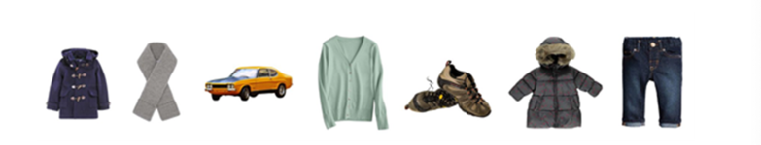
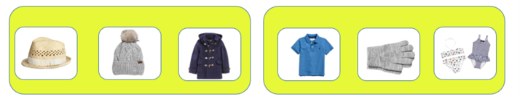
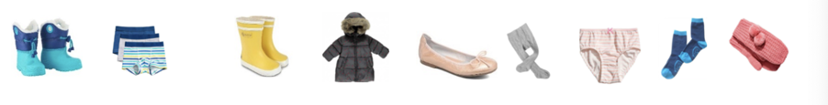
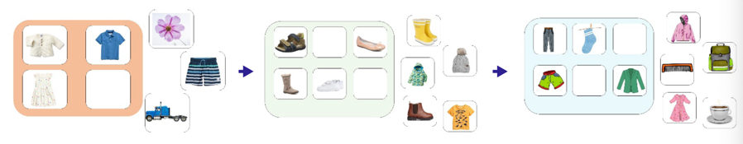
Séquence n°3 : Enrichir son vocabulaire
* focus= séance détaillée
Étape 2 : Structurer le lexique
Déroulement : 4 situations d’apprentissage
Repérer un intrus : Trier les objets et repérer un intrus en expliquant pourquoi.
Poursuivre des catégories : Trier des objets en fonction d'un critère.
Commencer à construire des catégories : Reconnaitre et construire des catégories et des sous-catégories.
Catégoriser : de la catégorisation d’objets à la catégorisation de mots (représentés par des images) https://eduscol.education.fr/document/53778/download
Critères de réussite
L’élève sait :
trouver un intrus ;
ajouter des objets ou des représentations imagées d’objets familiers dans la bonne catégorie ;
proposer une catégorisation d’objets familiers quelles que soient leurs formes, couleurs et tailles.
Notes:
Lors de l’étape 2, pour structurer le vocabulaire, les élèves doivent trier, classer, comparer donc catégoriser.
En langage de situation, les élèves catégorisent des objets réels. En langage d’évocation, ils catégorisent des représentations imagées.
Situation d’apprentissage 1Objectif d’apprentissage : Structurer le vocabulaire découvert en regroupant les mots par réseaux afin de permettre une récupération en mémoire plus facile.
Temps 1- Définir des objectifs clairs et mise en réussite
Le professeur annonce l’objectif de la séance : Trier les objets et être capable de repérer un intrus en expliquant pourquoi.
Temps 2 - Mise en activités différenciée des élèves Les élèves, en petits groupes (binômes, …) cherchent l’intrus.
Le professeur observe et apporte un étayage supplémentaire si besoin pour certains élèves, il verbalise : par exemple « Je retire la voiture car ce n’est pas un vêtement. Je garde le manteau, l’écharpe. Ce sont des vêtements, je peux m’habiller avec.» Une trace des productions de chaque groupe (photographie) est conservée comme aide à la mémoire du travail réalisé et support d’institutionnalisation.
Temps 3 – Institutionnalisation Une mise en commun collective est réalisée en fin de séance.
Les catégories (vêtements/autre objet) proposées sont débattues, argumentées puis validées ou non
par le professeur qui explique et justifie .Elles donnent lieu à un affichage collectif ou/et individuel (porteclés, imagier, ...).
Situation d’apprentissage 2 Objectif d’apprentissage : construire des catégories selon un critère.
Descriptif de l’activité : trier des objets en fonction d’un critère : « Mets de côté tous les vêtements pour les ranger dans l’espace poupées ». Matériel : des vêtements de poupées en nombre suffisant auxquels on ajoute des jouets (voitures, animaux, …).
Situation d’apprentissage 3 Objectif d’apprentissage : repérer un intrus selon un critère donné.
Descriptif de l’activité : « Trouve l’objet qui n’est pas à sa place et corrige. » Parmi des lignes de 2 à 3 cartes qui appartiennent à la même catégorie, il y a un intrus. L’élève identifie l’intrus, le déplace pour le positionner au bon endroit.
Matériel : des planches vierges, des cartes catégorie de représentations imagées d’objets avec des photographies.
Situation d’apprentissage 4 Objectif d’apprentissage : reconnaitre et construire des catégories et des sous-catégories.
Descriptif de l’activité :reconnaitre un critère de catégorisation « Ce sont tous des vêtements ».construire une sous-catégorie : « Les vêtements pour avoir chaud, ceux que l’on porte sous les vêtements, ce que l’on met aux pieds, …) ».
- Catégorisation sans critère imposé : les élèves proposent des « regroupements ». Le professeur les accompagne pour expliquer et justifier leurs choix. Par tâtonnement, essai, erreur, le professeur amène les élèves vers des sous-catégorisations qu’ils nomment.
- Catégorisation avec un critère imposé (cf. situation 5).
Matériel : Les vêtements de la poupée – catégorie d’objets réels. Puis des photographies de vêtements – catégorie de représentations imagées d’objets (photographies des vêtements des poupées, puis photographies de différents vêtements). Le professeur suite à ces situations d’apprentissage crée des porteclés représentant les différentes
catégories et sous catégories des vêtements.
Situation d’apprentissage 5 Objectif d’apprentissage : reconnaitre des catégories, des sous-catégories.
Descriptif de l’activité : le loto aveugle « Place sur la planche de loto les objets qui appartiennent à la même catégorie ».
Matériel : des planches vierges, des cartes « catégorie » de représentations imagées d’objets avec des photographies (différentes vêtements – chauds, sous-vêtements, chaussures, …) puis des représentations dessinées.

Slide 31
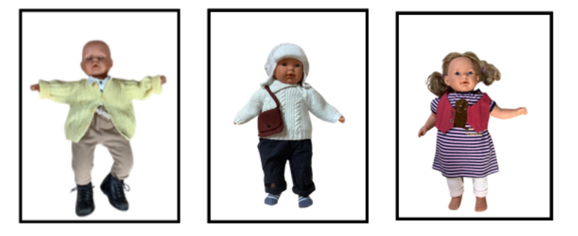
Séquence n°3 : Enrichir son vocabulaire Structure de la séance
Étape 3 : Faire mémoriser les mots par des activités dédiées
Objectifs :
Manipuler les mots appris pour les mémoriser.
S’entrainer à utiliser les mots dans des phrases
Habiller la poupée en fonction de la demande et expliquer les
différente étapes.
Notes:
Étape 3 : Faire mémoriser les mots par des activités dédiées
Objectifs
Manipuler les mots appris pour les mémoriser.
S’entrainer à utiliser les mots dans des phrases.
Rôle et objectifs du professeur
Le professeur :
organise des séances courtes, structurées, planifiées, et ritualisées pour mémoriser et se remémorer ;
propose des situations qui visent à introduire les mots appris dans des structures syntaxiques de plus en plus complexes par :
- des situations en contexte à l’espace poupées : j’habille la poupée en suivant les étapes indiquées sur la fiche technique proposée à l’espace poupées ;
- l’utilisation de supports de jeux : loto, appariement, 7 familles, piste, lynx, dominos, ... ;
- l’utilisation des imagiers et autres représentations graphiques ou photographiques.
Les élèves participent aux activités dédiées en utilisant les corpus de mots mémorisés pour nommer, désigner, décrire, … Ils s’appuient sur les outils de la classe pour mémoriser les mots et les structures syntaxiques.
Situation d’apprentissage
Objectif d’apprentissage : expliquer l’habillage de la poupée.
Descriptif de l’activité : habiller la poupée en fonction de la demande et expliquer les différentes étapes.
Matériel : poupées et vêtements.

Slide 32
Séquence n°3 : Enrichir son vocabulaire Structure de la séance
Étape 4 : Réutiliser le lexique appris
Déroulement :
Inscrire le lexique et la syntaxe dans une forme de discours : Décrire et expliquer le déshabillage de la poupée.
Réutiliser le vocabulaire dans d'autres contextes : Remobiliser le vocabulaire des vêtements dans un autre contexte comme l'espace « Déguisement » ou « Magasin ».
Notes:
Objectif
Inscrire le lexique et la syntaxe dans une forme de discours pour nommer, décrire des vêtements réels ou représentés et expliquer l’habillage.
Rôle et objectifs du professeur
Le professeur :
propose des activités de réemploi des mots dans d’autres contextes en langage en situation puis d’évocation ;
remobilise le vocabulaire des vêtements dans un autre contexte (à l’espace « Déguisement »ou à l’espace « Magasin » par exemple).
Situation d’apprentissage 1
Objectif d’apprentissage : décrire et expliquer le déshabillage de la poupée.
Descriptif de l’activité : déshabiller la poupée afin qu’elle prenne un bain.
Matériel : poupée rigide, vêtements, baignoire et accessoires de toilette.
Situation d’apprentissage 2
Objectif d’apprentissage : expliquer l’habillage de la poupée en nommant ses actions selon une commande (photographie).
Descriptif de l’activité : habiller une poupée en enfilant des vêtements dans l’ordre précisé ci- dessous et commenter ce que l’on fait :
Poupée 1 : culotte, collant, robe, gilet, manteau, chaussures.
Poupée 2 : slip ou caleçon, chaussette, tee-shirt, salopette, manteau.
Matériel : poupées, vêtements et photographies de poupées habillées.

Slide 33
Séquence n°3 : Enrichir son vocabulaire
Points de vigilance
Pour chacune des étapes le professeur veille à :
réintroduire et réintégrer en contexte les mots enseignés à l’espace « Poupées » ou lors de l’habillage (avant/après récréation, après la sieste) ;
proposer différentes représentations : de l’objet réel ou l’action mimée au mot en passant par l’objet et l’action représentés (photos, dessins, pictogrammes, …) ;
utiliser les représentations imagées dans des jeux de type dominos ou memory tout au long de l’année afin de remobiliser les mots de la thématique autour des vêtements ;
remobiliser le vocabulaire des vêtements tout au long de l’année.
Le lexique appris sera mobilisé tout au long du parcours de l’élève à l’école maternelle, et partagé avec l’école élémentaire.
Gestes professionnels
Au cours des différents temps de classe (accueil, séances spécifiques d’apprentissage, activités pédagogiques complémentaires), le professeur :
sollicite régulièrement les élèves les plus fragiles (petits parleurs, élèves avec une articulation approximative, ceux pour lesquels la mémorisation et le réemploi des mots est difficile) ;
reprend et reformule les propos des élèves, en les enrichissant et en veillant à prononcer et à articuler correctement (débit ralenti du professeur, articulation précise) ;
relance et interroge les élèves par des questions ouvertes pour susciter des réponses multiples et syntaxiques complètes. Exemple : « Comment as-tu habillé la poupée ?» ;
accompagne l’élève dans sa verbalisation pour expliquer et justifier les choix des catégories opérées. Si nécessaire, le professeur prend en charge la justification des catégories.
est vigilant quant aux représentations stéréotypées en matière de genre qui peuvent se manifester à l’occasion de ces activités.

Slide 34
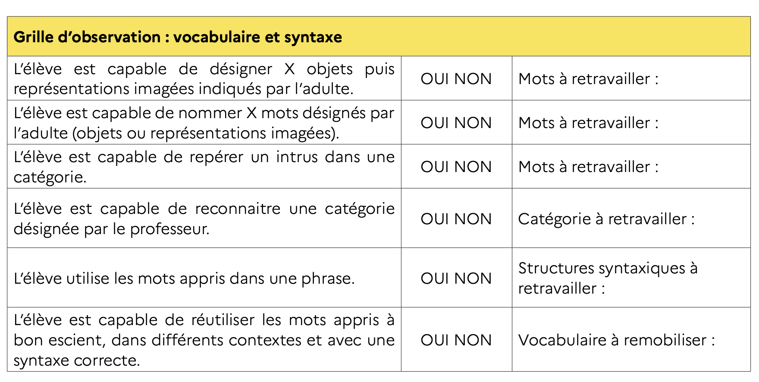
Séquence n°3 : Enrichir son vocabulaire Evaluation : modalité et exemples
Le professeur s’appuie sur une grille pour observer et évaluer chacun de ses élèves tout au long de la démarche et tout au long de leur parcours d’apprentissage.
Il observe que l’élève :
•manipule, trie, classe, organise, catégorise les objets puis les mots du corpus proposé (tous les vêtements) ;
•met en relation des mots connus en utilisant des critères de catégorisation (les vêtements d’été, les vêtements d’hiver).

Slide 35
Présentation Livret d'accompagnement pour le développement et la structuration du langage oral et écrit
Conclusion
Ces séquences sont conçues pour être adaptées et différenciées selon les besoins des élèves, avec un accent sur l'observation, la pratique et l'évaluation continue pour assurer un apprentissage efficace et durable.

